Slide 1
Prognose von Zeitreihen mit Hilfe von künstlichen neuronalen Netzen am Beispiel von Börsenprognosen
Vortrag zur Seminararbeit
Fach: Softcomputing
Dozent: Prof. Dr. Reinhard Eck
Vorgelegt von:
Sebastian Schötteler
Benedikt Hofrichter

Slide 2
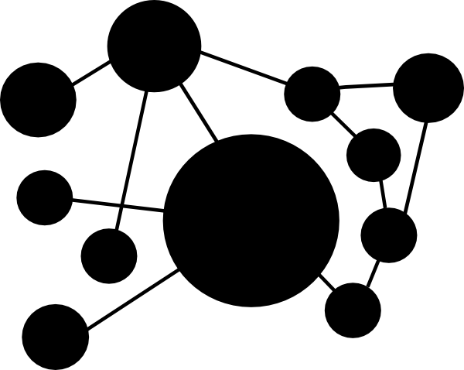
Inhaltsverzeichnis
Motivation
Konzeption der Anwendung
Konzeption des künstlichen neuronalen Netzes
Umsetzung der Anwendung
Umsetzung des künstlichen neuronalen Netzes
Livedemonstration der Anwendung
Analyse
Fazit

Slide 3
Inhaltsverzeichnis
Motivation
Konzeption der Anwendung
Konzeption des künstlichen neuronalen Netzes
Umsetzung der Anwendung
Umsetzung des künstlichen neuronalen Netzes
Livedemonstration der Anwendung
Analyse
Fazit

Slide 4
Motivation
Künstliche neuronale Netze als Hilfsmittel zur Prognose:
Therapieverläufen in der Medizin
Arbeitslosenzahlen auf dem Arbeitsmarkt
Börsenkursen
Besonderheit:
Fähigkeit, nichtlineare Zusammenhänge zu erkennen.
Prognostiziert objektiv und vorurteilsfrei.

Slide 5
Motivation
Zweck der Seminararbeit:
Erstellung einer Anwendung zur Prognose von Börsenkursen mittels KNN.
Fokus : Erlangen eines Grundverständnisses über Prognosen mittels KNN.
Präzision der Prognosen sollte jedoch nicht vernachlässigt werden.
Die Anwendung soll in der Lage sein...
…den zukünftigen Kurs verschiedener Börsen prognostizieren zu können.
…eine genaue statistische Analyse der Prognose liefern.

Slide 6
Inhaltsverzeichnis
Motivation
Konzeption der Anwendung
Konzeption des künstlichen neuronalen Netzes
Umsetzung der Anwendung
Umsetzung des künstlichen neuronalen Netzes
Vorstellung des Oberfläche
Analyse
Fazit

Slide 7
Konzeption der Anwendung
<<Benedikt>>

Slide 8
Inhaltsverzeichnis
Motivation
Konzeption der Anwendung
Konzeption des künstlichen neuronalen Netzes
Umsetzung der Anwendung
Umsetzung des künstlichen neuronalen Netzes
Livedemonstration der Anwendung
Analyse
Fazit

Slide 9

Konzeption des künstlichen neuronalen Netzes
Netztyp
Heteroassoziative Netze :
$\vec{V_{i}} \left(1,…,n\right)→\vec{V_{o}} \left(1,…,k\right);k≤n$
Autoassoziative Netze:
$\vec{V_{i}} \left(1,…,n\right)→\vec{V_{o}} \left(1,…,n\right)$
Heteroassoziative Netze | Autoassoziative Netze
Adaline | Hopfield-Netze
Madaline | Boltzmann-Maschine
Perzeptron
Multilayerperzeptron

Slide 10
Konzeption des künstlichen neuronalen Netzes
Netztyp
Wir bilden einen Eingabevektor auf einen skalaren Wert ab.
Heteroassoziative Netze | Autoassoziative Netze
Adaline | Hopfield-Netze
Madaline | Boltzmann-Maschine
Perzeptron
Multilayerperzeptron

Slide 11
Konzeption des künstlichen neuronalen Netzes
Netztyp
Definition & Theorem zur weiteren Bestimmung des Netztyps
Definition der linearen Separierbarkeit.
Beweis der eingeschränkten Fähigkeit von einschichtigen neuronalen Netzen.
Konvergenz-Theorem von Rosenblatt & Theorem der universellen Approximation.
Heteroassoziative Netze | Autoassoziative Netze
Adaline | Hopfield-Netze
Madaline | Boltzmann-Maschine
Perzeptron
Multilayerperzeptron
?

Slide 12
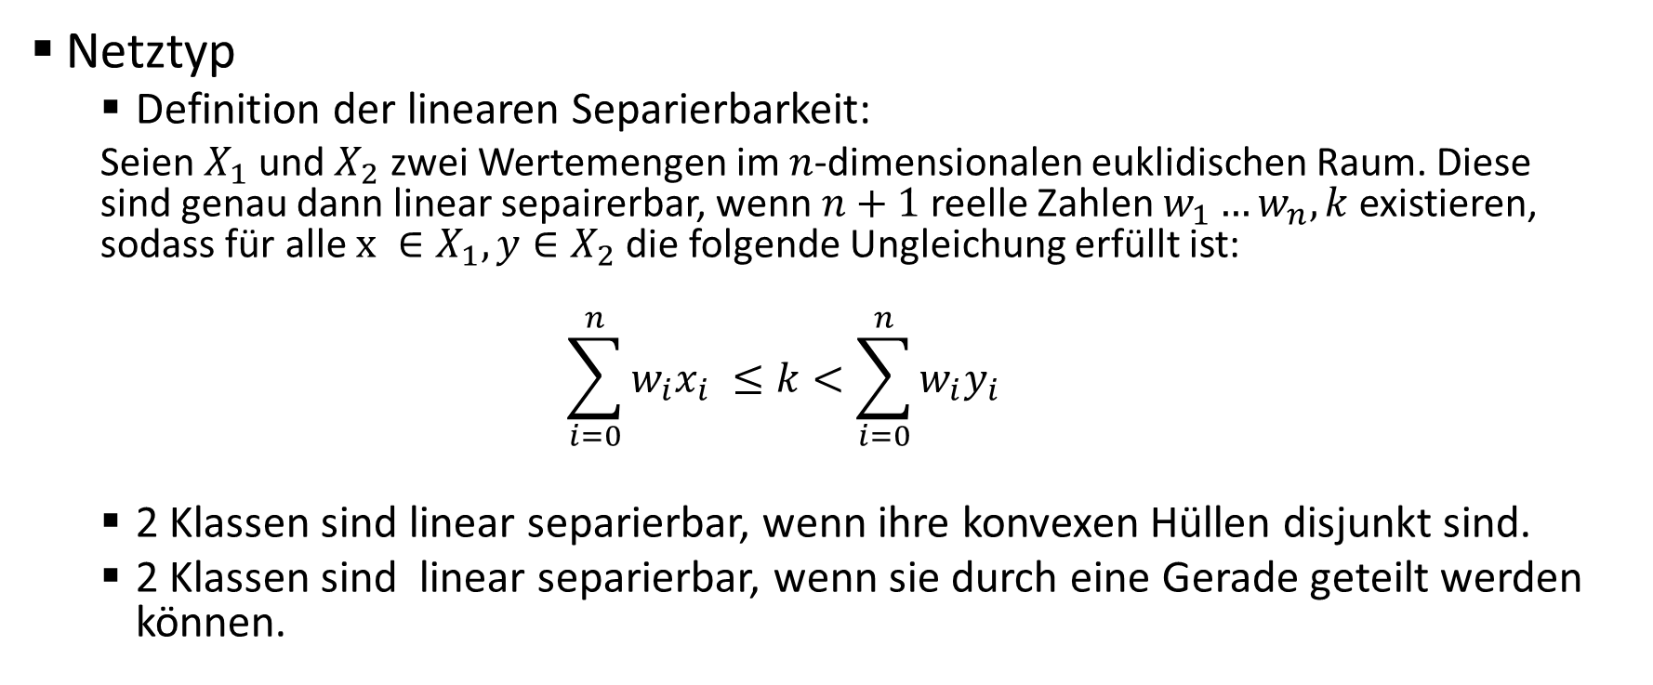
Konzeption des künstlichen neuronalen Netzes
Netztyp
Definition der linearen Separierbarkeit:
Seien $X_{1}$ und $X_{2}$ zwei Wertemengen im $n$-dimensionalen euklidischen Raum. Diese sind genau dann linear sepairerbar, wenn $n+1$ reelle Zahlen $w_{1}…w_{n}, k$existieren, sodass für alle $x ∈X_{1},y∈X_{2}$ die folgende Ungleichung erfüllt ist:
$$\sum_{i=0}^{n}{w_{i}x_{i}} ≤k<\sum_{i=0}^{n}{w_{i}y_{i}}$$
2 Klassen sind linear separierbar, wenn ihre konvexen Hüllen disjunkt sind.
2 Klassen sind linear separierbar, wenn sie durch eine Gerade geteilt werden können.

Slide 13
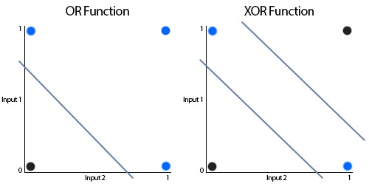
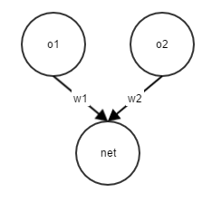
Konzeption des künstlichen neuronalen Netzes
Netztyp
Einschichtige neuronale Netze können nur linear separierbare Funktionen klassifizieren

Slide 14
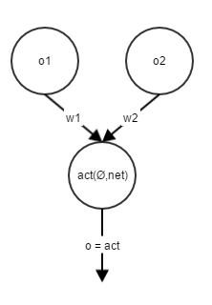

Konzeption des künstlichen neuronalen Netzes
Netztyp
Kontradiktionsbeweis der eingeschränkten Fähigkeit von einschichtigen neuronalen Netzen beim XOR-Problem nach Minski / Papert:
Gegeben:
$$net=o_{1}∗w_{1}+ o_{2}+w_{2}$$
$$f_{out}\left(act\right)=Id →o=act$$
a) $0∗w_{1}+0∗w_{2} <\text{Ø} \text{Inputvektor}\text{ (0,0) }\text{liefert} \text{den} \text{Output}\text{ 0}$.
b) $0∗w_{1}+1∗w_{2} ≥\text{Ø }\text{Inputvektor}\text{ (0,1) }\text{liefert} \text{den} \text{Output}\text{ 1}$.
c) $1∗w_{1}+0∗w_{2}≥ \text{Ø }\text{Inputvektor}\text{ (1,0) }\text{liefert} \text{den} \text{Output}\text{ 1.}$
d) $1∗w_{1}+1∗w_{2} <\text{Ø }\text{Inputvektor}\text{ (1,1) }\text{liefert} \text{den} \text{Output}\text{ 0.}$
$→$ Widerspruch: $\left(b+c\right) : w_{1}+w_{2} ≥\text{Ø}\bigwedge{ \left(d\right) : w_{1}+ w_{2} <\text{Ø}}$
Beweis auf andere nicht linear separierbare Funktionen anwendbar.
Notes:
An Tafel Beweis führen

Slide 15
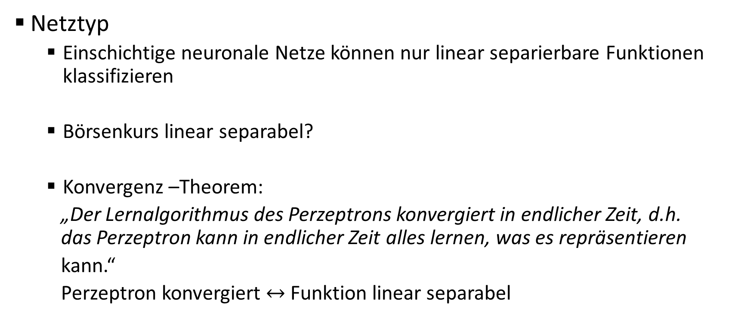
Konzeption des künstlichen neuronalen Netzes
Netztyp
Einschichtige neuronale Netze können nur linear separierbare Funktionen klassifizieren
Börsenkurs linear separabel?
Konvergenz –Theorem:
„Der Lernalgorithmus des Perzeptrons konvergiert in endlicher Zeit, d.h. das Perzeptron kann in endlicher Zeit alles lernen, was es repräsentieren
kann.“
Perzeptron konvergiert $↔$ Funktion linear separabel

Slide 16
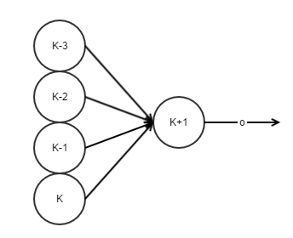
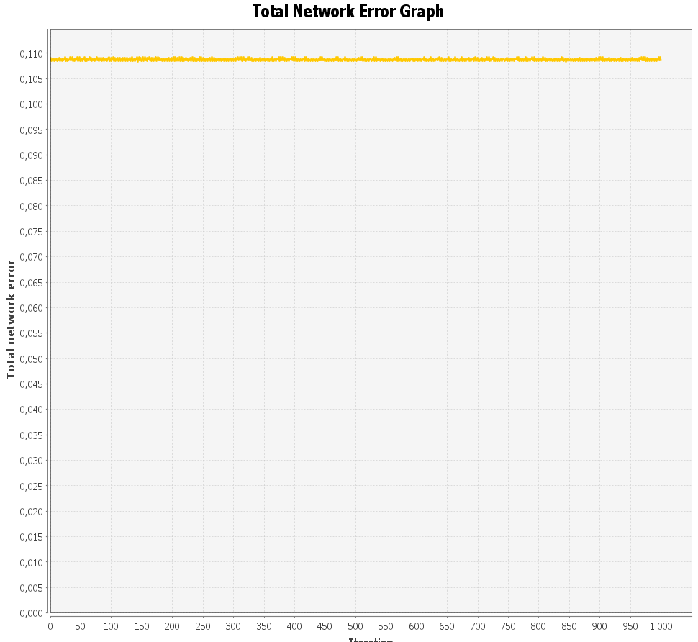
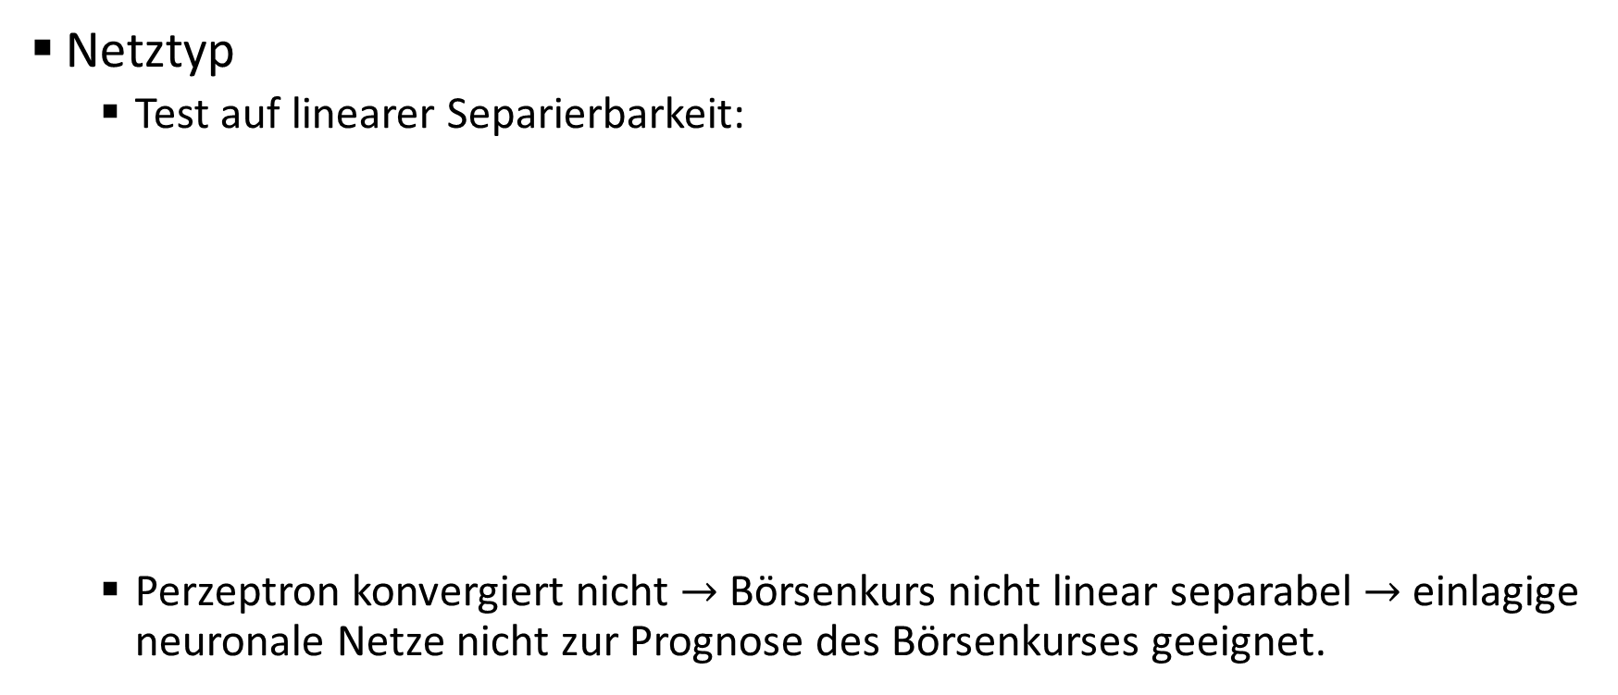
Konzeption des künstlichen neuronalen Netzes
Netztyp
Test auf linearer Separierbarkeit:
Perzeptron konvergiert nicht $→$ Börsenkurs nicht linear separabel $→$ einlagige neuronale Netze nicht zur Prognose des Börsenkurses geeignet.

Slide 17
Konzeption des künstlichen neuronalen Netzes
Netztyp
Ist ein Multylayerperzeptron zur Vorhersage von Börsenprognosen geeignet?
Theorem der universellen Approximation
Heteroassoziative Netze
Adaline
Madaline
Perzeptron
Multilayerperzeptron

Slide 18
Konzeption des künstlichen neuronalen Netzes
Netztyp
Ist ein Multilayerperzeptron zur Vorhersage von Börsenprognosen geeignet?
Theorem der universellen Approximation:
„Mit Hilfe eines dreischichtigen neuronalen Netzes lassen sich Funktionen
beliebig genau approximieren.“
Ein Multilayerperzeptron ist also ein universeller Approximator.
Fazit: Multilayerperzeptron geeignet.

Slide 19

Konzeption des künstlichen neuronalen Netzes
Topologie
$K_{i}$ = Börsenkurs am Tag $i$.
Ein Vektor $V_{i}$ $=(K_{i−3}$, $K_{i−2}$, $K_{i−1}$, $K_{i})$der Länge 4 als Input.
Ein Skalarwert $K_{i+1}$ als Output.

Slide 20
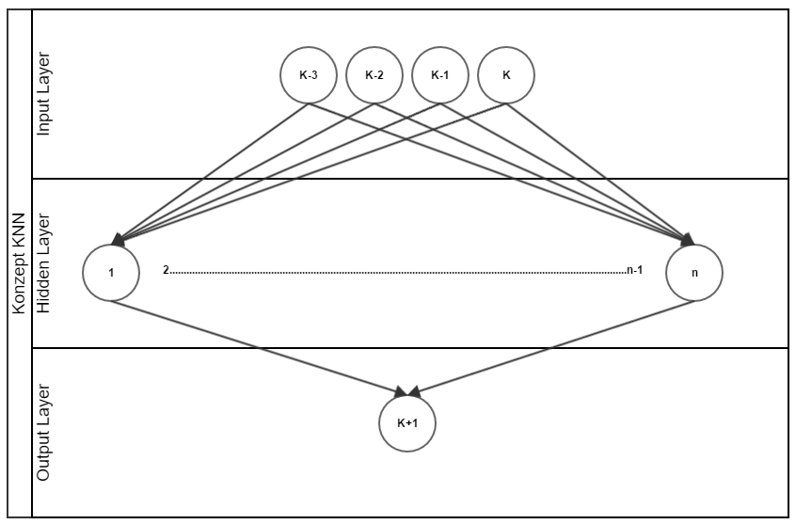
Konzeption des künstlichen neuronalen Netzes
Topologie

Slide 21
Konzeption des künstlichen neuronalen Netzes
Topologie

Slide 22
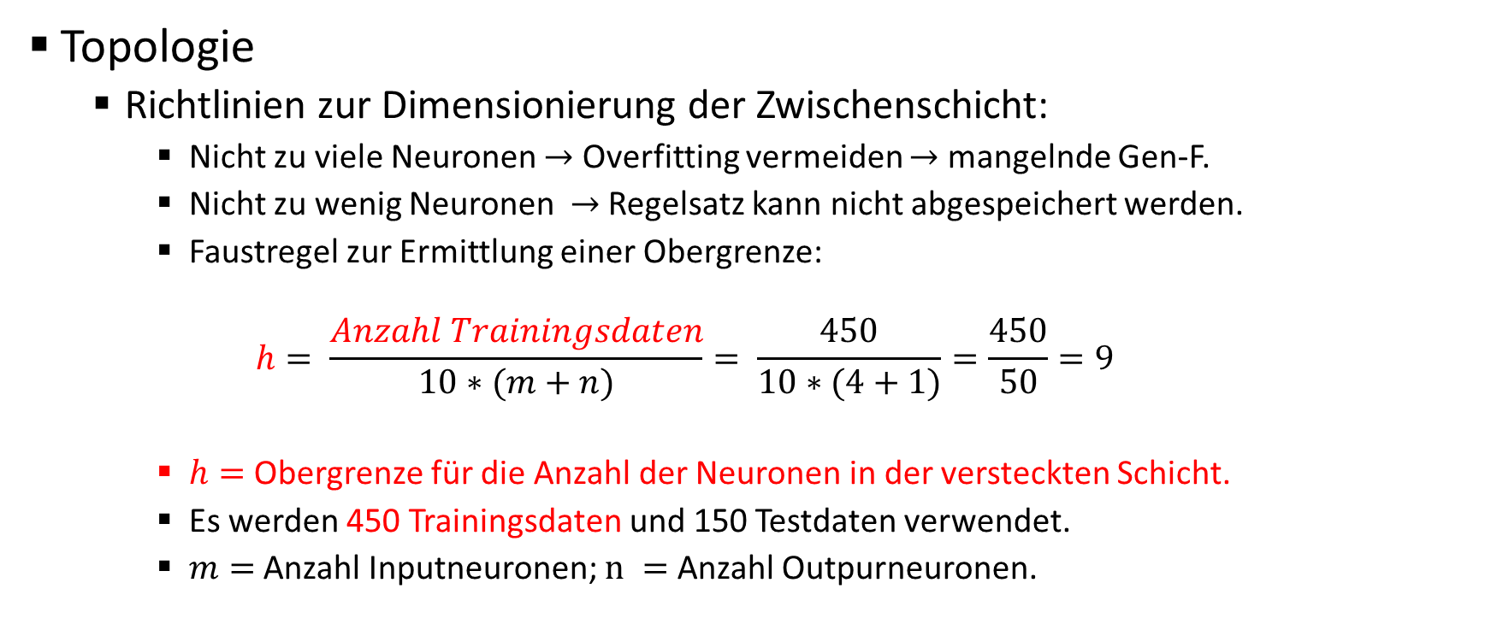
Konzeption des künstlichen neuronalen Netzes
Topologie
Richtlinien zur Dimensionierung der Zwischenschicht:
Nicht zu viele Neuronen $→$ Overfitting vermeiden $→$ mangelnde Gen-F.
Nicht zu wenig Neuronen $→$ Regelsatz kann nicht abgespeichert werden.
Faustregel zur Ermittlung einer Obergrenze:
$$h= \frac{Anzahl Trainingsdaten}{10∗(m+n)}= \frac{450}{10∗(4+1)}=\frac{450}{50}=9$$
$h=$ Obergrenze für die Anzahl der Neuronen in der versteckten Schicht.
Es werden 450 Trainingsdaten und 150 Testdaten verwendet.
$m=$ Anzahl Inputneuronen; $n =$ Anzahl Outpurneuronen.
Bieten nur einen Anhaltspunkt
Notes:
Testdaten zur Generalisierungsfähigkeit

Slide 23
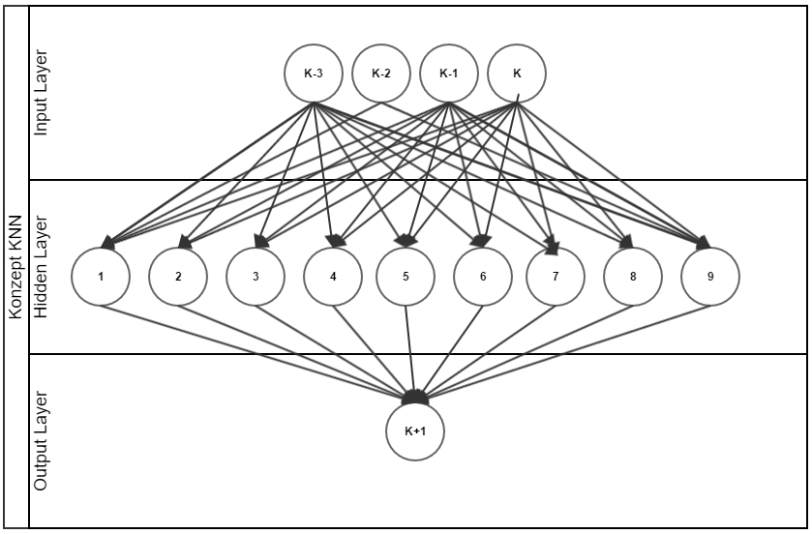
Konzeption des künstlichen neuronalen Netzes
Topologie

Slide 24
Konzeption des künstlichen neuronalen Netzes
Lernverfahren
Überwachtes Lernen
Eingabewerte bekannt
Erwartete Ausgabewerte bekannt
Tatsächlicher Wert wird mit erwarteten Ausgabewert verglichen.
Differenz wird gebildet und zum „trainieren“ des Netzes genutzt.
Bestärkendes Lernen
Ähnlich wie überwachtes Lernen.
Anwendbar, wenn keine Ausgabewerte zur Verfügung stehen.
Netz erhält nur Information ob richtig oder falsch und muss damit trainiert werden.
Nicht überwachtes Lernen
Sehr nah am biologischen Vorbild.
Das Neuronale Netz verändert sich entsprechend den Eingabemustern von selbst.

Slide 25
Konzeption des künstlichen neuronalen Netzes
Lernverfahren
Überwachtes Lernen
Eingabewerte bekannt
Erwartete Ausgabewerte bekannt
Tatsächlicher Wert wird mit erwarteten Ausgabewert verglichen.
Differenz wird gebildet und zum „trainieren“ des Netzes genutzt.
Bestärkendes Lernen
Ähnlich wie überwachtes Lernen.
Anwendbar, wenn keine Ausgabewerte zur Verfügung stehen.
Netz erhält nur Information ob richtig oder falsch und muss damit trainiert werden.
Nicht überwachtes Lernen
Sehr nah am biologischen Vorbild.
Das Neuronale Netz verändert sich entsprechend den Eingabemustern von selbst.

Slide 26
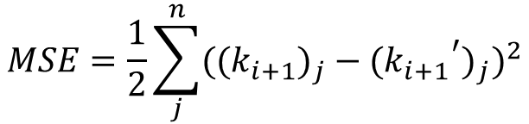
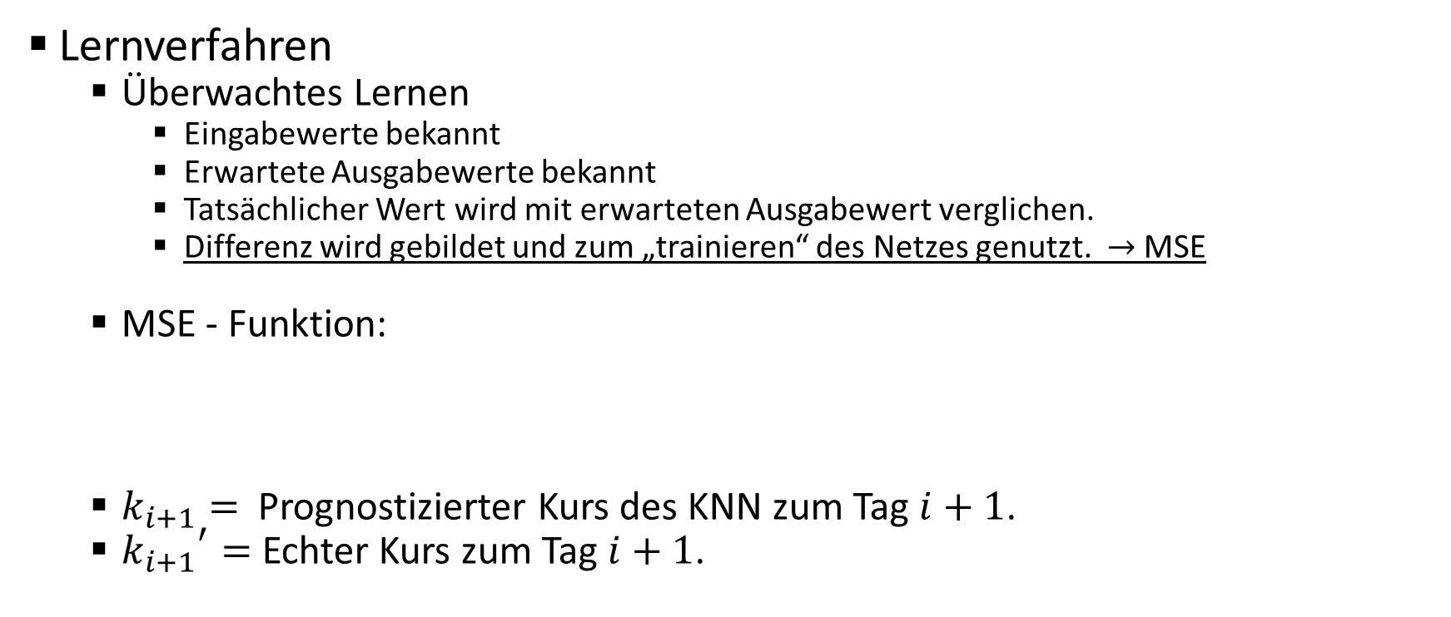
Konzeption des künstlichen neuronalen Netzes
Lernverfahren
Überwachtes Lernen
Eingabewerte bekannt
Erwartete Ausgabewerte bekannt
Tatsächlicher Wert wird mit erwarteten Ausgabewert verglichen.
Differenz wird gebildet und zum „trainieren“ des Netzes genutzt. $→$ MSE
MSE - Funktion:
$k_{i+1}=$ Prognostizierter Kurs des KNN zum Tag $i+1$.
${k_{i+1}}^{′}=$Echter Kurs zum Tag $i+1$.
$$MSE=\frac{1}{2}\sum_{j}^{n}{{(({k_{i+1})}_{j}−{{{(k}_{i+1}}^{′})}_{j})}^{2}}$$

Slide 27
Inhaltsverzeichnis
Motivation
Konzeption der Anwendung
Konzeption des künstlichen neuronalen Netzes
Umsetzung der Anwendung
Umsetzung des künstlichen neuronalen Netzes
Livedemonstration der Anwendung
Analyse
Fazit

Slide 28
Umsetzung der Anwendung
<<Benedikt>>

Slide 29
Inhaltsverzeichnis
Motivation
Konzeption der Anwendung
Konzeption des künstlichen neuronalen Netzes
Umsetzung der Anwendung
Umsetzung des künstlichen neuronalen Netzes
Livedemonstration der Anwendung
Analyse
Fazit

Slide 30
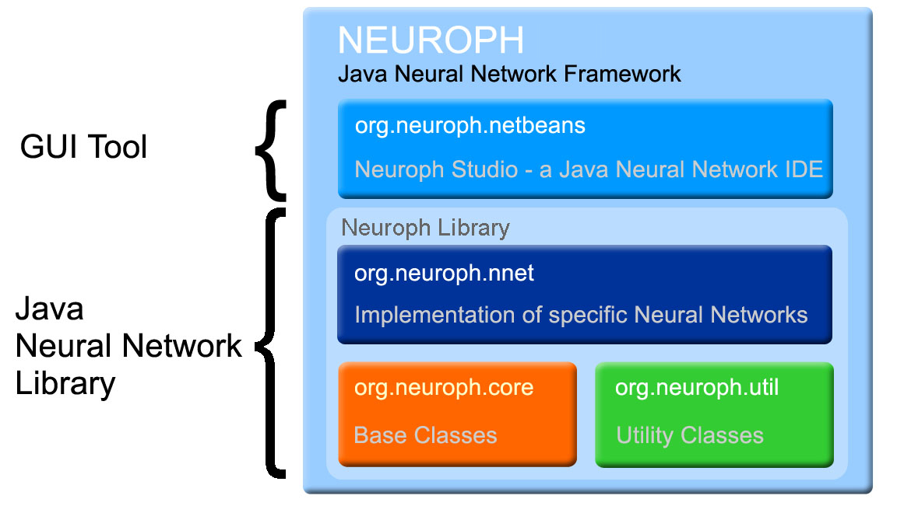

Umsetzung des künstlichen neuronalen Netzes
Umsetzung mit Neuroph Studio

Slide 31
Umsetzung des künstlichen neuronalen Netzes
Startnetz aus der Konzeption
Topologie | 4-9-1
Transferfunktion | Sigmoid
Lernregel | Backpropagation
Lernrate | 0,7

Slide 32
Umsetzung des künstlichen neuronalen Netzes
Topologie
Transferfunktion
Lernregel
Optimierungsprozess
…
4-5-1 (B)
4-9-1 (B)
4-13-1 (B)
…
Sigmoid
Tanh
Backpropagation
M-Backpropagation
R-BP
Jeweils:
5 mal mit je
10.000 Zyklen

Slide 33
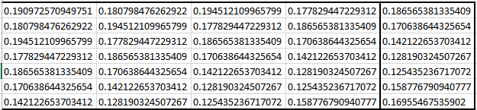

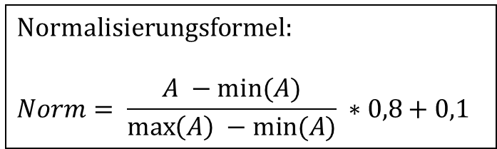




Umsetzung des künstlichen neuronalen Netzes
Datensätze
Trainingsdatensatz: 600 Daten
Testdatensatz: 200 Daten
$$k_{i−3}$$
$$k_{i−2}$$
$$k_{i−1}$$
$$k_{i}$$
$$k_{i+1}$$
Normalisierungsformel:
$$Norm= \frac{A −min⁡(A)}{\max\left(A\right) −min⁡(A)} ∗0,8+0,1$$
Inputs
Output

Slide 34
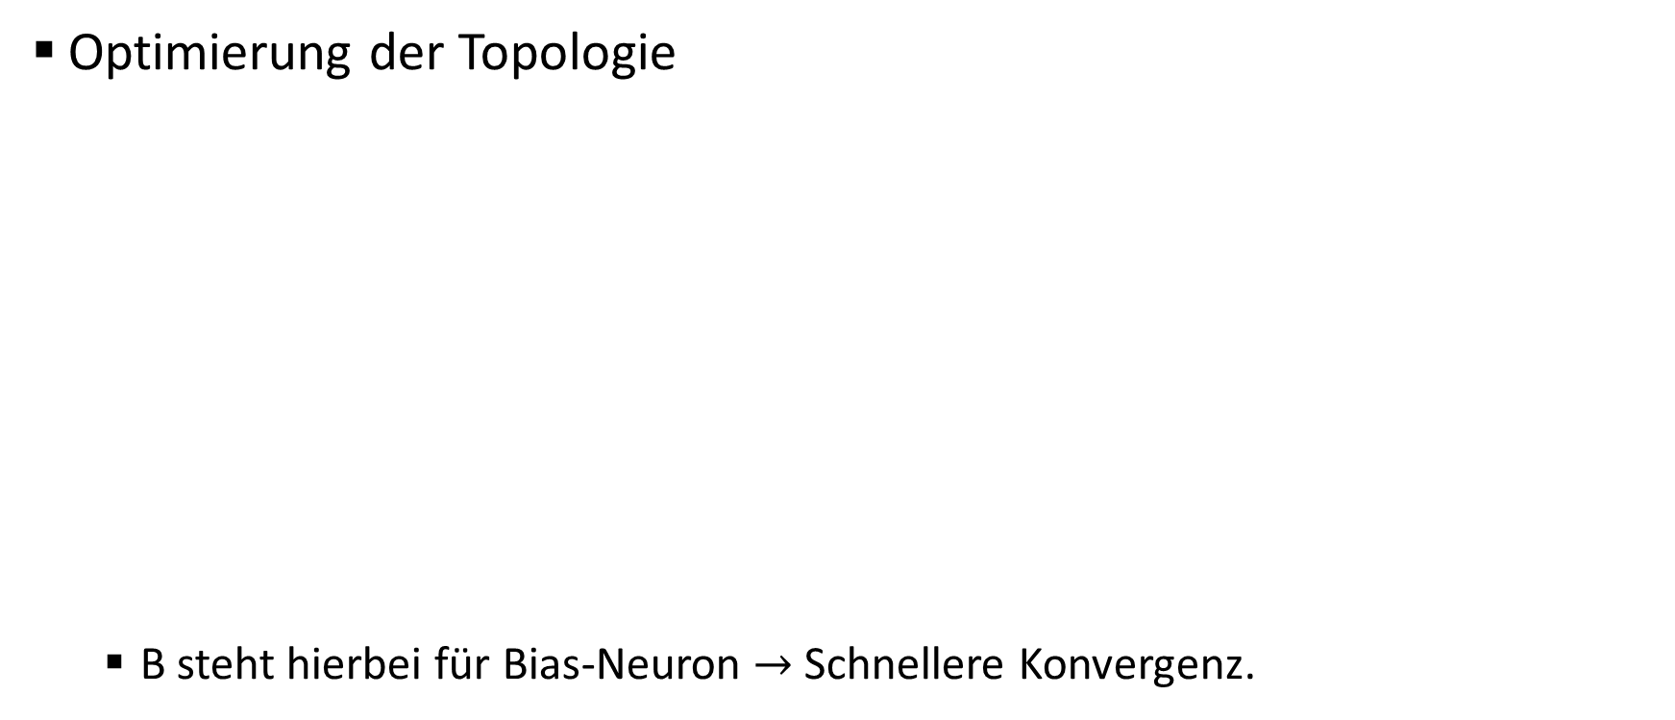
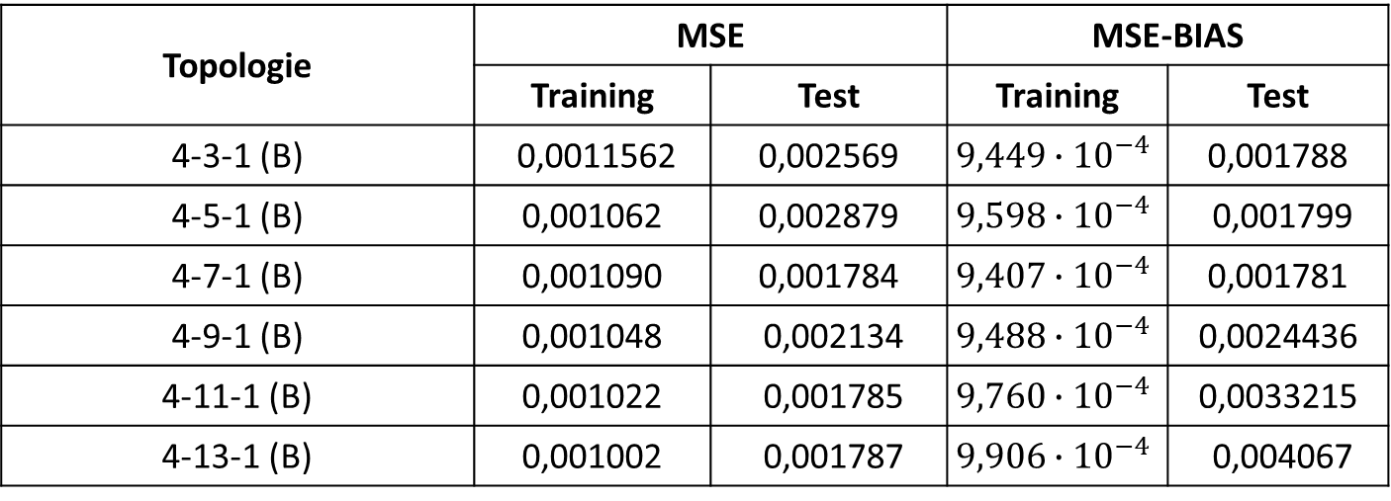
Umsetzung des künstlichen neuronalen Netzes
Optimierung der Topologie
B steht hierbei für Bias-Neuron $→$ Schnellere Konvergenz.
Topologie | MSE |  | MSE-BIAS
 | Training | Test | Training | Test
4-3-1 (B) | 0,0011562 | 0,002569 | $${9,449∙10}^{−4}$$ | 0,001788
4-5-1 (B) | 0,001062 | 0,002879 | $${9,598∙10}^{−4}$$ | 0,001799
4-7-1 (B) | 0,001090 | 0,001784 | $${9,407∙10}^{−4}$$ | 0,001781
4-9-1 (B) | 0,001048 | 0,002134 | $${9,488∙10}^{−4}$$ | 0,0024436
4-11-1 (B) | 0,001022 | 0,001785 | $${9,760∙10}^{−4}$$ | 0,0033215
4-13-1 (B) | 0,001002 | 0,001787 | $${9,906∙10}^{−4}$$ | 0,004067

Slide 35
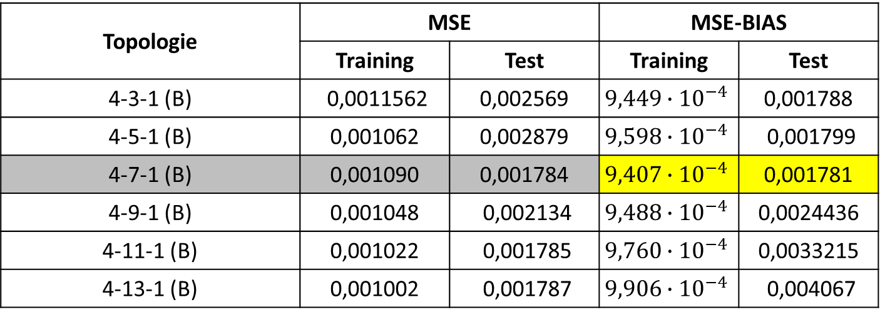
Umsetzung des künstlichen neuronalen Netzes
Optimierung der Topologie
Topologie | MSE |  | MSE-BIAS
 | Training | Test | Training | Test
4-3-1 (B) | 0,0011562 | 0,002569 | $${9,449∙10}^{−4}$$ | 0,001788
4-5-1 (B) | 0,001062 | 0,002879 | $${9,598∙10}^{−4}$$ | 0,001799
4-7-1 (B) | 0,001090 | 0,001784 | $${9,407∙10}^{−4}$$ | 0,001781
4-9-1 (B) | 0,001048 | 0,002134 | $${9,488∙10}^{−4}$$ | 0,0024436
4-11-1 (B) | 0,001022 | 0,001785 | $${9,760∙10}^{−4}$$ | 0,0033215
4-13-1 (B) | 0,001002 | 0,001787 | $${9,906∙10}^{−4}$$ | 0,004067

Slide 36
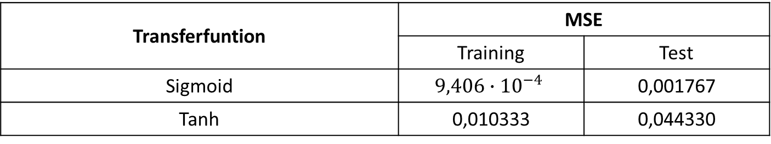
Umsetzung des künstlichen neuronalen Netzes
Optimierung der Transferfunktion
Transferfuntion | MSE
 | Training | Test
Sigmoid | $${9,406∙10}^{−4}$$ | 0,001767
Tanh | 0,010333 | 0,044330

Slide 37
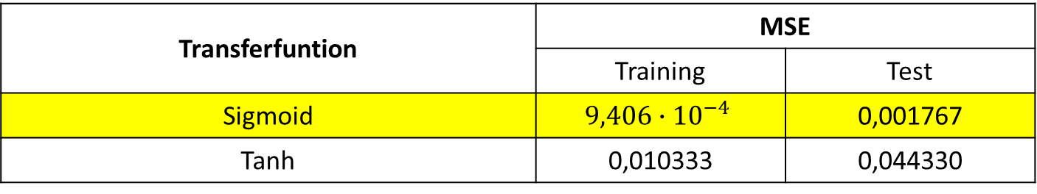
Umsetzung des künstlichen neuronalen Netzes
Optimierung der Transferfunktion
Transferfuntion | MSE
 | Training | Test
Sigmoid | $${9,406∙10}^{−4}$$ | 0,001767
Tanh | 0,010333 | 0,044330

Slide 38
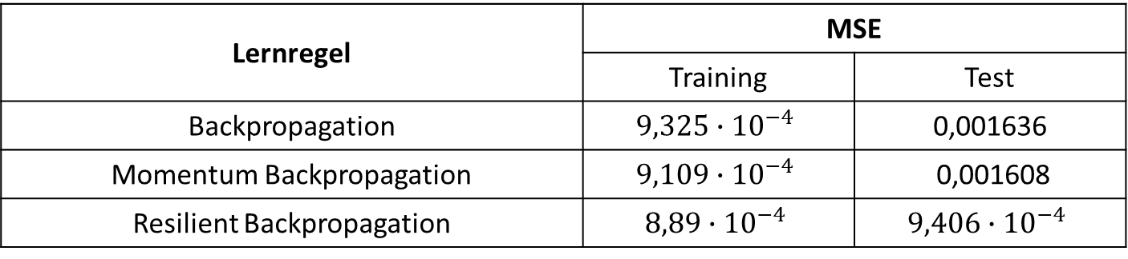
Umsetzung des künstlichen neuronalen Netzes
Optimierung der Lernregel
Lernregel | MSE
 | Training | Test
Backpropagation | $${9,325∙10}^{−4}$$ | 0,001636
Momentum Backpropagation | $${9,109∙10}^{−4}$$ | 0,001608
Resilient Backpropagation | $${8,89∙10}^{−4}$$ | $${9,406∙10}^{−4}$$

Slide 39
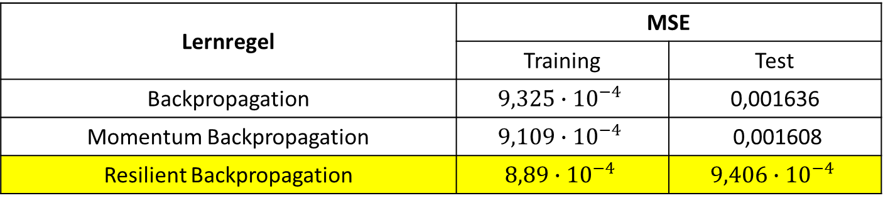
Umsetzung des künstlichen neuronalen Netzes
Optimierung der Lernregel
Lernregel | MSE
 | Training | Test
Backpropagation | $${9,325∙10}^{−4}$$ | 0,001636
Momentum Backpropagation | $${9,109∙10}^{−4}$$ | 0,001608
Resilient Backpropagation | $${8,89∙10}^{−4}$$ | $${9,406∙10}^{−4}$$

Slide 40
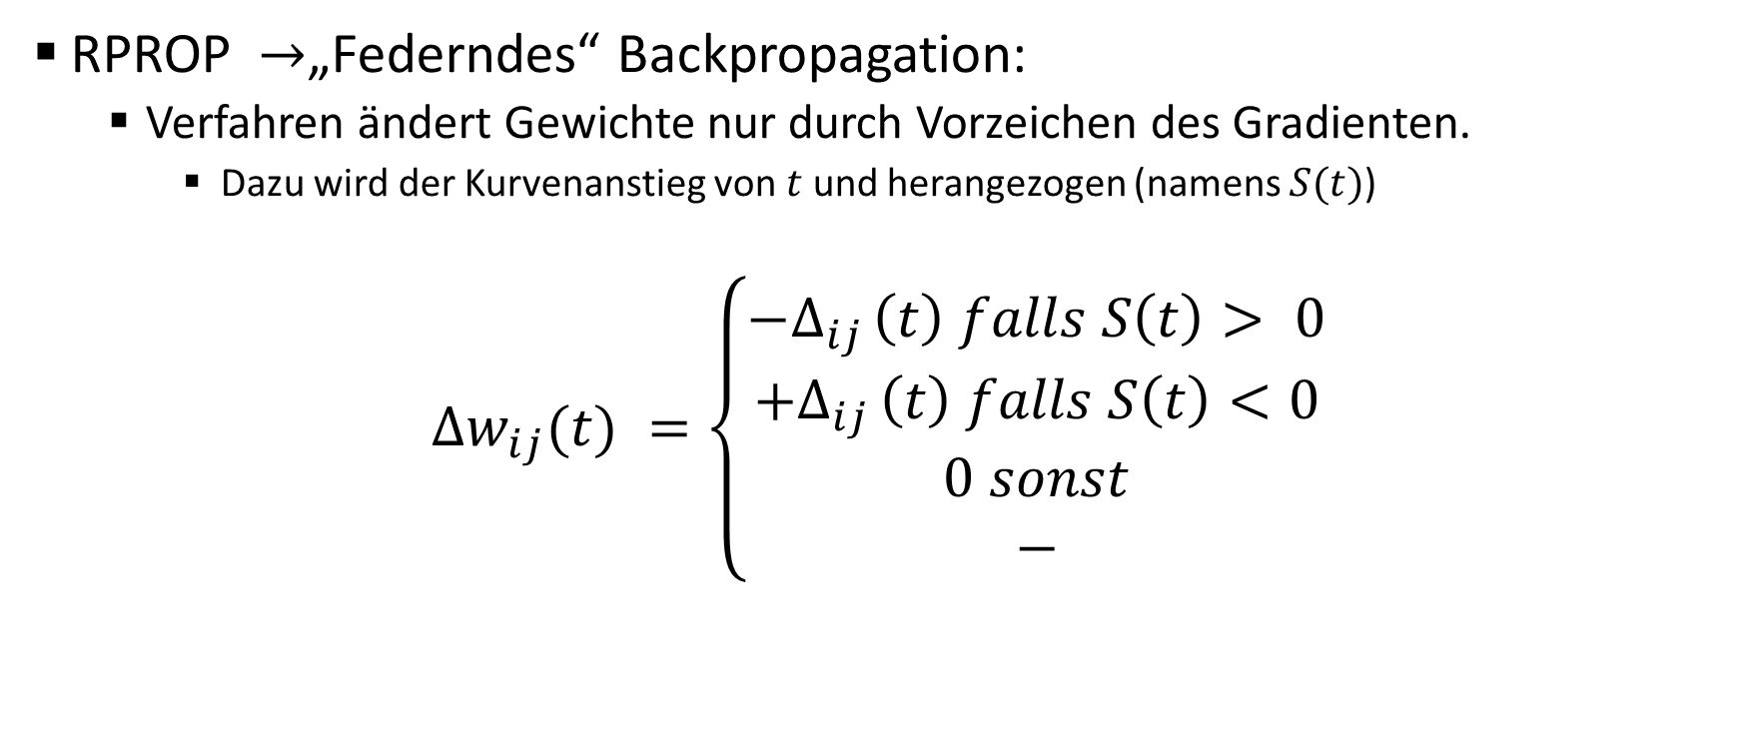
Umsetzung des künstlichen neuronalen Netzes
RPROP $→$„Federndes“ Backpropagation:
Verfahren ändert Gewichte nur durch Vorzeichen des Gradienten.
Dazu wird der Kurvenanstieg von $t$ und herangezogen (namens $S(t)$)
$${∆w}_{ij}(t) =\left\{\begin{aligned}{−∆}_{ij }\left(t\right) falls S\left(t\right)> 0 \\ {+∆}_{ij }\left(t\right) falls S\left(t\right)<0 \\ 0 sonst \\ −\end{aligned}\right.$$
Notes:
=>Anstieg Positiv: Vorzeichen wird umgekippt => Entspricht Schritt in umgekehrter Richtung ( Richtung Minimum)
=>Anstieg Negativ: Vorzeichen bleibt (In Richtung Minimum)
=>Keinen Anstieg: Gewicht passt, Minimum erreicht

Slide 41
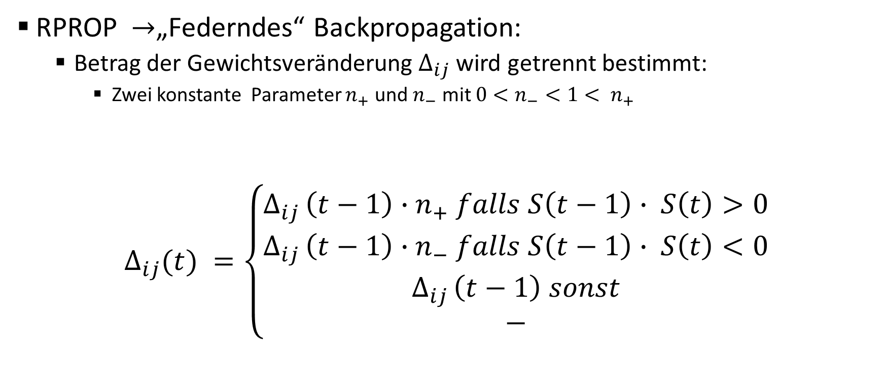
Umsetzung des künstlichen neuronalen Netzes
RPROP $→$„Federndes“ Backpropagation:
Betrag der Gewichtsveränderung $∆_{ij}$ wird getrennt bestimmt:
Zwei konstante Parameter $n_{+}$ und $n_{−}$ mit ${0<n_{−}<1< n}_{+}$
$$∆_{ij}(t) =\left\{\begin{aligned}∆_{ij }\left(t−1\right)∙n_{+} falls S\left(t−1\right)∙ S\left(t\right)>0 \\ ∆_{ij }\left(t−1\right)∙n_{−} falls S\left(t−1\right)∙ S\left(t\right)<0 \\ ∆_{ij }\left(t−1\right) sonst \\ −\end{aligned}\right.$$
Notes:
Schritweite des Betrages der Gewichtsveränderung wird erhöht, wenn Steigung gleich Richtung bleibt (Plateau)
Schitweite des Betrages der Gewichtsveränderung wird verrringert, wenn die Steigung die Richtung wechselt (minima gefunden!)(Oszillation)
Wenn Gradient = 0 => Schrittweite so lassen, damit Gewicht ebenfalls bleibt

Slide 42
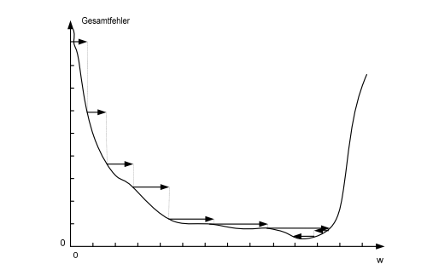
Umsetzung des künstlichen neuronalen Netzes
Notes:
Schreitweite des Betrages der Gewichtsveränderung wird erhöht, wenn der Gradient in der selben Richtung bleibt
Schitweite des Betrages der Gewichtsveränderung wird verrringert, wenn der Gradient die Richtung wechselt (minima gefunden!)
Wenn Gradient = 0 => Schrittweite so lassen, damit Gewicht ebenfalls bleibt

Slide 43
Umsetzung des künstlichen neuronalen Netzes
Resilient Backpropagation:
Sehr effizienter Backpropapagation-Algorithmus.
Verfügt über keine Lernrate.
Benötigt keinen Momentum-Faktor.
Ist in der Praxis meistens anderen Lernregeln überlegen.
Notes:
=> Pendelt sich ein!

Slide 44
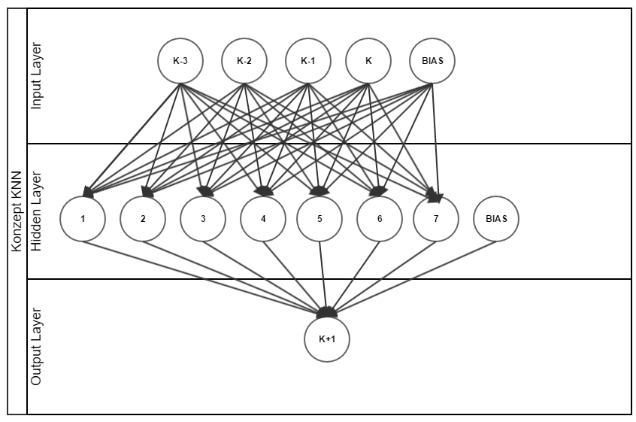
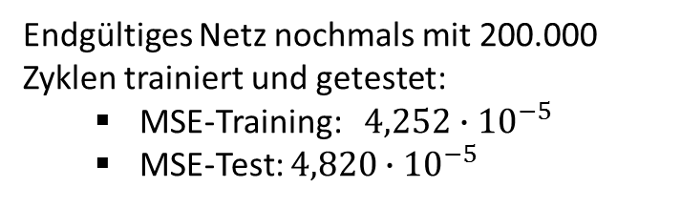
Umsetzung des künstlichen neuronalen Netzes
Endgültiges Netz – DAX
Topologie | 4-7-1 mit BIAS
Transferfunktion | Sigmoid
Lernregel | R-Backpropagation
Endgültiges Netz nochmals mit 200.000 Zyklen trainiert und getestet:
MSE-Training: ${4,252∙10}^{−5}$
MSE-Test: ${4,820∙10}^{−5}$

Slide 45
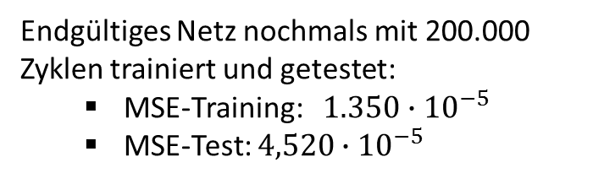
Umsetzung des künstlichen neuronalen Netzes
Analog – Nikkei 225
Topologie | 4-7-1 mit BIAS
Transferfunktion | Sigmoid
Lernregel | R-Backpropagation
Endgültiges Netz nochmals mit 200.000 Zyklen trainiert und getestet:
MSE-Training: ${1.350∙10}^{−5}$
MSE-Test: ${4,520∙10}^{−5}$

Slide 46
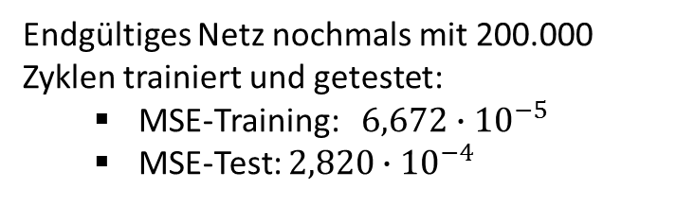
Umsetzung des künstlichen neuronalen Netzes
Analog – Dow Jones
Topologie | 4-7-1 mit BIAS
Transferfunktion | Sigmoid
Lernregel | R-Backpropagation
Endgültiges Netz nochmals mit 200.000 Zyklen trainiert und getestet:
MSE-Training: ${6,672∙10}^{−5}$
MSE-Test: ${2,820∙10}^{−4}$

Slide 47
Inhaltsverzeichnis
Motivation
Konzeption der Anwendung
Konzeption des künstlichen neuronalen Netzes
Umsetzung der Anwendung
Umsetzung des künstlichen neuronalen Netzes
Livedemonstration der Anwendung
Analyse
Fazit

Slide 48
Livedemonstration der Anwendung
<<Benedikt>>

Slide 49
Inhaltsverzeichnis
Motivation
Konzeption der Anwendung
Konzeption des künstlichen neuronalen Netzes
Umsetzung der Anwendung
Umsetzung des künstlichen neuronalen Netzes
Livedemonstration der Anwendung
Analyse
Fazit

Slide 50
Analyse
Börsencrash 2008
Zeitraum vom 01.06.2015 bis zum 01.12.2015
Fukushima 2011 (Nikkei)
Zeitraum vom 01.01.2015 bis zum 01.06.2015
Die letzte Jahreshälfte
Zeitraum vom 01.06.2016 bis zum 01.12.2015

Slide 51
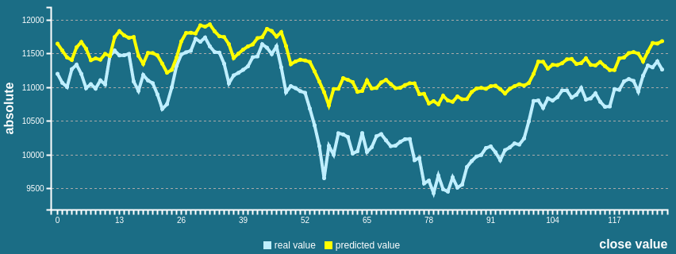
Analyse
Letztes halbes Jahr - DAX

Slide 52
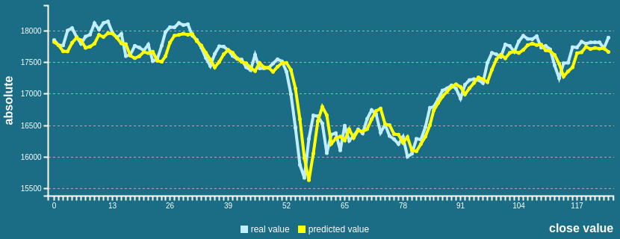
Analyse
Letztes halbes Jahr – Dow Jones

Slide 53
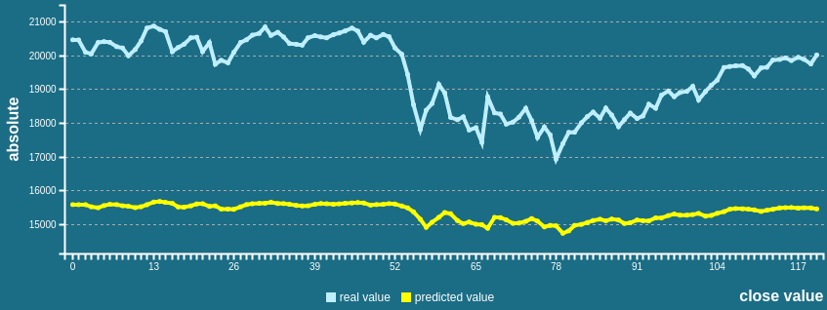
Analyse
Letztes halbes Jahr – Nikkei 225

Slide 54
Analyse
Börsencrash 2008 - DAX

Slide 55
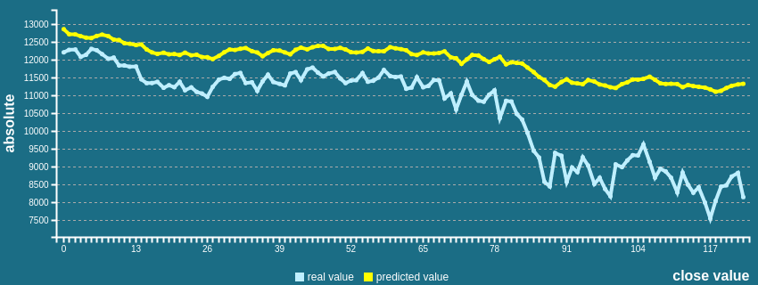
Analyse
Börsencrash 2008 – Dow Jones

Slide 56
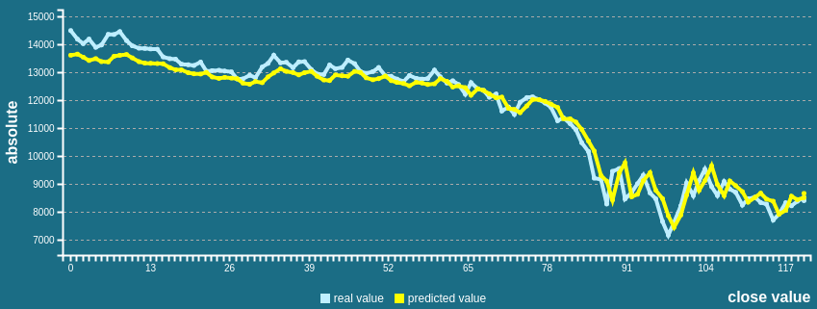
Analyse
Börsencrash 2008 – Nikkei 225

Slide 57
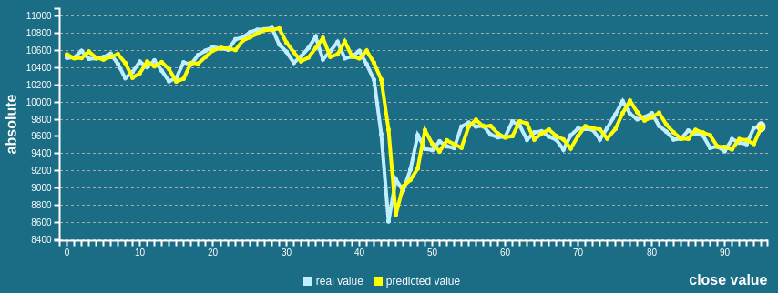
Analyse
Fukushima 2011– Nikkei 225

Slide 58
Inhaltsverzeichnis
Motivation
Konzeption der Anwendung
Konzeption des künstlichen neuronalen Netzes
Umsetzung der Anwendung
Umsetzung des künstlichen neuronalen Netzes
Livedemonstration der Anwendung
Analyse
Fazit

Slide 59
Fazit
Die Prognose von Börsenkursen ist prinzipiell möglich.
Basismodell arbeitet nur mit linearen Zusammenhängen.
Abgeschottete Welt
Erweiterung durch nichtlineare Zusammenhänge möglich:
Leitzins
Weltereignisse
Kurse anderer Börsen
Prognosen mit neuronalen Netzen sind umstritten:
Befürworter: nichtlineare Muster erkennen wertvoll.
Kritiker: KNN denkt wie ein Mensch macht die gleichen Fehler.

Slide 60
Fazit
KNN als Ergänzung sinnvoll, nicht als alleiniges Prognoseintrument.
Anwendungen dieser Art bereits zahlreich auf dem Markt vorhanden:
Neuroshell Trader
Altredo
…

Slide 61
Präsentationsende… …Fragen & Diskussion

